Slide 1

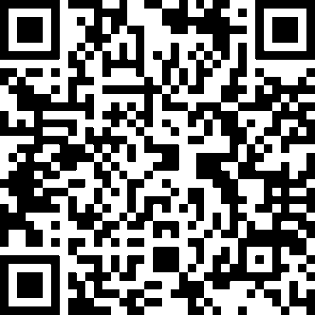

Open Day di Scienze:
mercoledì 9 febbraio 2022
Orario
14:00 - 15:00 | Presentazione generale di Scienze
15:00 - 15:40 | Informatica | Scienza dei Materiali
15:40 - 16:20 | Biologia e Biotecnologie | Artificial Intelligence
16:20 - 17:00 | Fisica | Scienze Ambientali
17:00 - 17:40 | Matematica | Ottica e Optometria
17:40 - 18:20 | Geologia | Chimica
Form di iscrizione
Scuola di Scienze: www.scienze.unimib.it

